Slide 1
Сети Инструменты разработчика

Slide 2
Введение
Сегодня мы изучим крайне интересную функцию любого современного браузера. Раньше вы могли ее включать случайно, смотреть исходный код страницы и менять какие-то вещи ради смеха. Сегодня мы будем пользоваться инструментами разработчика на практике.

Slide 3
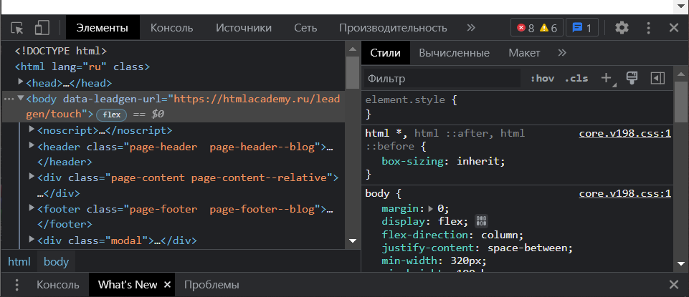
Google Chrome
В качестве примера для разбора будем использовать браузер Google Chrome. Работать будем на хостовой машине.
Открыть инструменты:
macOS — Ctrl+Cmd+I.
Windows — F12.
Linux — Ctrl+Shift+I

Slide 4
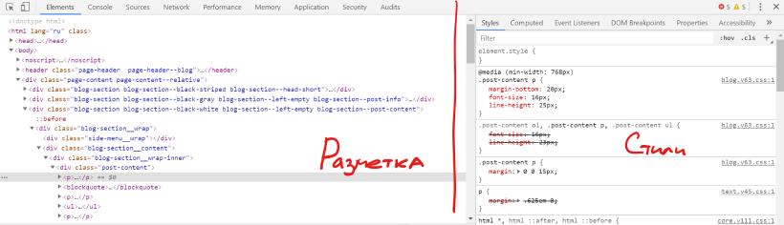
Вкладка Elements
С её помощью можно отслеживать элементы и их свойства на странице, можно редактировать стили и проверять вёрстку на переполнение (Переполнение — это то, что случается, когда у вас слишком много контента в блоке, так что он не помещается в данный ограниченный размер ). Как это делать? Давайте разбираться.

Slide 5
Как получить информацию об элементе?
Существует три способа получить информацию об элементе:
Через инспектор
Поиск по элементам
Визуальный поиск

Slide 6
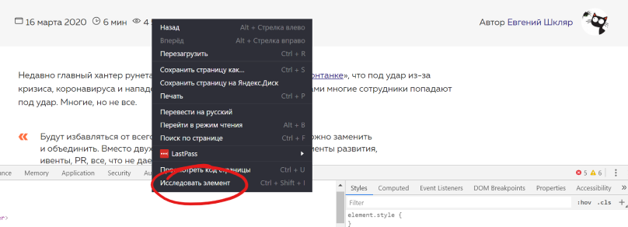
Через инспектор
Способ удобен в тех случаях, когда вы точно видите элемент и можете кликнуть по нему правой кнопкой мыши. Далее выбираете «Посмотреть код» и вам сразу открывается панель разработчика.

Slide 7
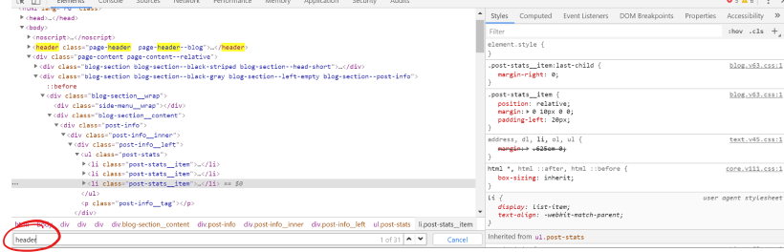
Поиск по элементам
Внизу панели с элементами появится окно поиска по тегу, атрибуту, классу или текстовому содержимому элемента.
Например нам нужно найти класс header:

Slide 8
Визуальный поиск
При открытом отладчике открываем режим визуального поиска, находим нужный элемент и кликаем по нему

Slide 9
Итак, «печеньки»
Файлы cookie создаются сайтами для хранения пользовательской информации. Они делают работу в Интернете проще и удобнее. Благодаря файлам cookie сайты могут хранить настройки, предлагать наиболее подходящую информацию и запоминать, что вы вошли в аккаунт.
Существует два типа файлов cookie:
Основные файлы cookie создаются сайтами, URL которых указан в адресной строке браузера.
Сторонние файлы cookie сохраняются другими сайтами, которые размещают свой контент (например, объявления или изображения) на просматриваемых вами веб-страницах.

Slide 10
Как удалить все файлы cookie
Важно! Если вы удалите файлы cookie, то автоматически выйдете из аккаунтов на всех сайтах, а ваши настройки будут сброшены.
1. В правом верхнем углу экрана нажмите на значок с тремя точками Ещё > Настройки.
2. Выберите Конфиденциальность и безопасность затем Файлы cookie и другие данные сайтов.
3. Нажмите Посмотреть все разрешения и данные сайтов > Удалить все данные.
4. Чтобы подтвердить действие, нажмите Удалить.

Slide 11
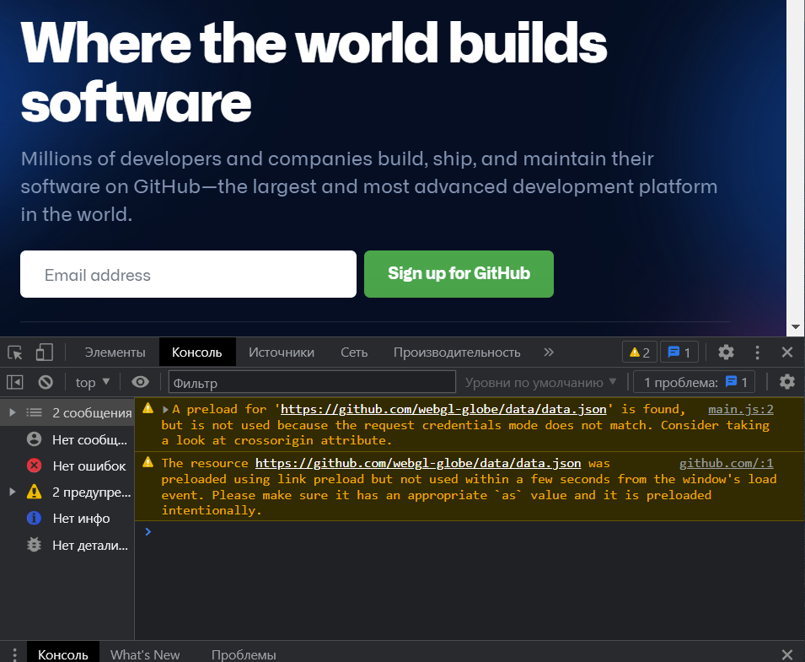
Как проверить файлы cookie
Самый быстрый доступ мы можем получить через консоль в Инструментах разработчика. Привычным способом открываем инструменты разработчика: F12

Slide 12
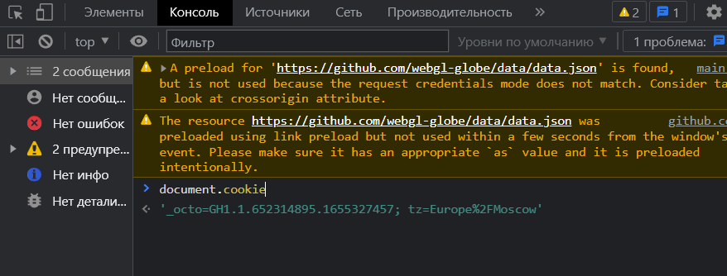
Далее в консоль пишем document.cookie и нам выводится содержание cookie-файла для данного сайта.
Тут мы видим какие-то два параметра: _octo и tz
Разберемся за что они отвечают

Slide 13
Кусочки печенья
Итак в tz у нас написано Europe%2FMoscow. Судя по всему этот параметр отвечает за время. (tz = time zone) Он дает серверу понять, что время я нахожусь в часовом поясе Москвы. (хранится эта печенька в течении вашей сессии)
Параметр _octo не так очевиден, он на данном сайте (github.com) отвечает за разные функции: кэширование динамического контента, использование метаданных и пр. Грубо говоря отвечает за работоспособность сайта. (хранится в течении года)

Slide 14
Заключение
Зачем нам все это нужно? Как минимум для того, чтобы подозрительные сайты не собирали подряд всю информацию о вашем браузере, геолокации, параметрах компьютера и прочее. Полезно периодически проверять какие «цифровые отпечатки» вы оставляете в сети. Подробнее о том, как избавляться от них и скрывать такие данные предварительно, вам расскажу в отдельной главе по анонимности.

Slide 15
Домашнее задание
С помощью инструментов разработчика посмотреть cookies на сайте

